Slide 1
Проект
«В гостях у сказки»

Slide 3
Тип проекта: творческо – игровой
Вид проекта: краткосрочный – 1 месяц
Участники проекта: дети 3-4 лет, родители, воспитатели

Slide 4
Актуальность проекта:
Сказка наиболее доступный материал для развития психической деятельности детей (речь, мышление, память, внимание, восприятие). Сказка входит в жизнь ребенка с раннего детства и сопровождает его всю жизнь. Мир сказки чудесен, увлекателен и неповторим. Дети быстро и активно начинают перенимать нормы поведения, а главное овладевают речью. Литература выступает в качестве источника познаний.

Slide 5
Цель проекта:
Интеллектуальное развитие детей. Развитие познавательных психических процессов таких, как мышление, память, воображение.
Задачи проекта:
Образовательные:
создать необходимые условия для знакомства со сказкой;
расширять кругозор, словарный запас;
формировать умение понимать содержание сказки, эмоционально реагировать на сказочную ситуацию, правильно оценивать действия и поступки героев;
Привлекать к воспроизведению сказочных образов через разные виды деятельности (игровую, театрализованную, художественную);
Развивающие:
развивать артистические способности посредством участия в инсценировке сказки;
развивать образное мышление, творческие способности;
развитие мелкой моторики;
Воспитательные:
воспитывать умение внимательно слушать, отвечать на вопросы;
создавать условия для бережного отношения к книгам;
воспитывать любовь к чтению книг;
побуждать всех детей к активному участию, вызвать положительный отклик.

Slide 6
Планируемые результаты:
развитие познавательной, игровой, творческой активности детей;
умение детей выразительно, эмоционально воспроизводить содержание сказки;
повышение педагогической грамотности родителей в вопросах развития и воспитания детей;
вовлечение семей в совместную творческую деятельность.

Slide 7
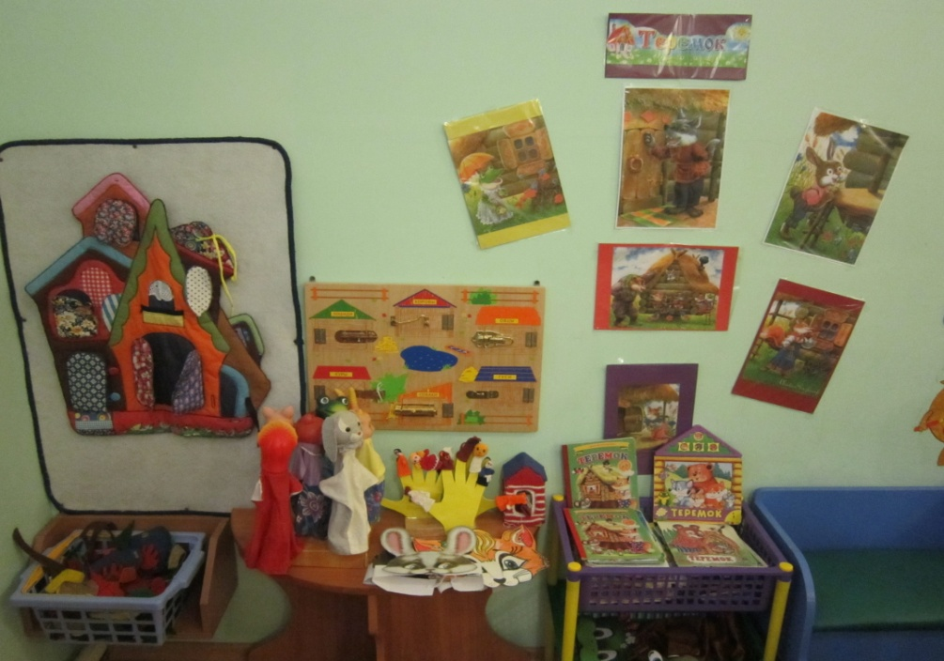
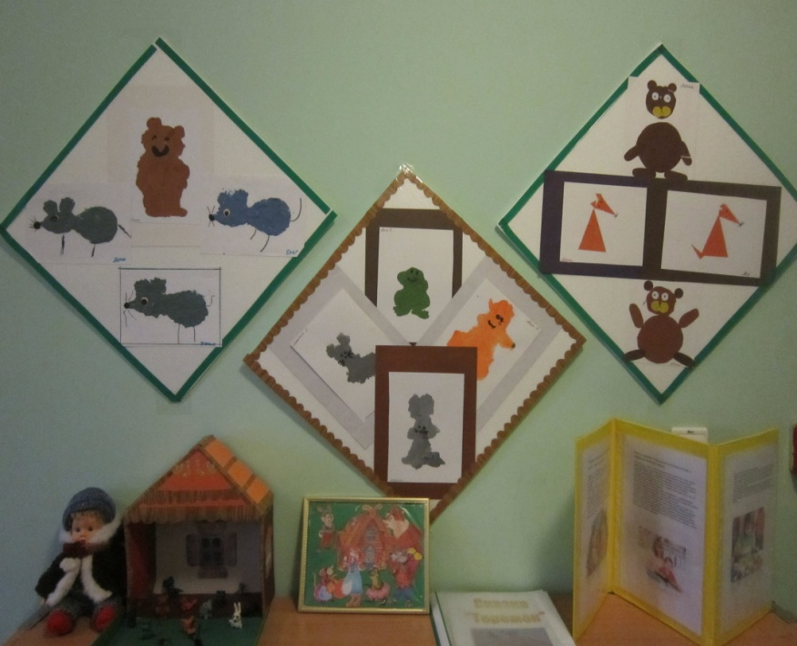
Этапы реализации проекта
Подготовительный:
подбор материала, иллюстраций;
оформление в книжном уголке «Герои сказки теремок»;
оформление папки-передвижки для родителей.

Slide 8
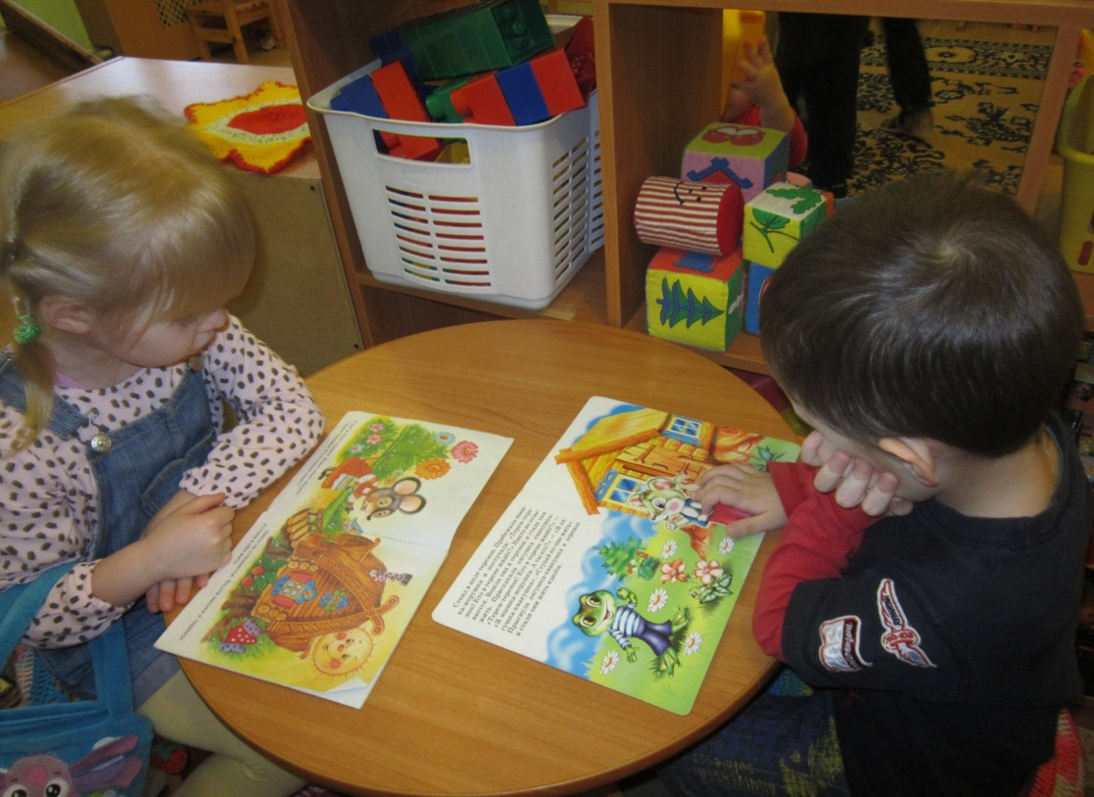
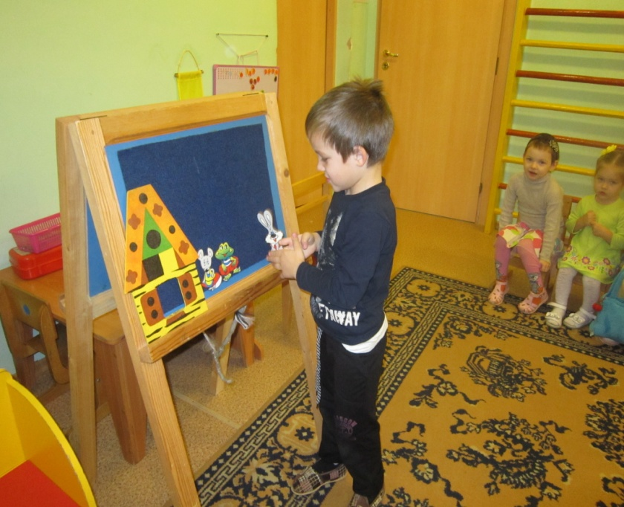
Основной:
Цикл образовательных ситуаций
1.Чтение художественной литературы сказка «Теремок»
Цель: познакомить со
сказкой и ее героями.
2. «Расскажи сказку»
Цель: развитие речи, расширение словарного запаса, учить вести диалог.

Slide 9
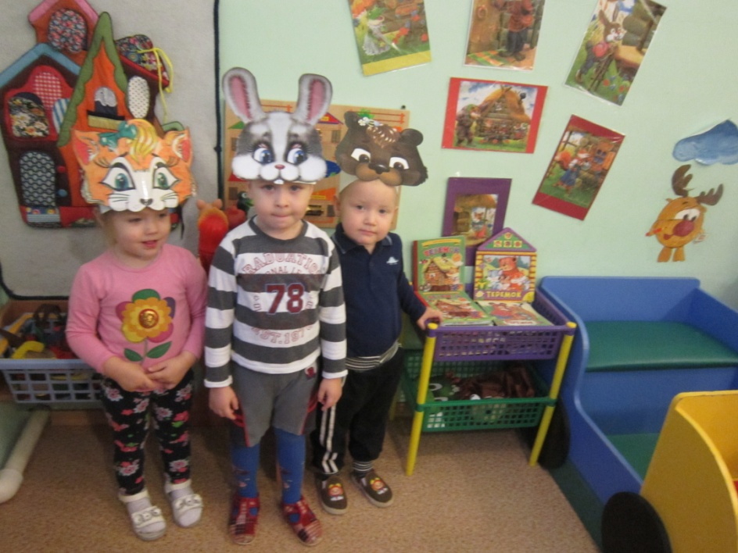
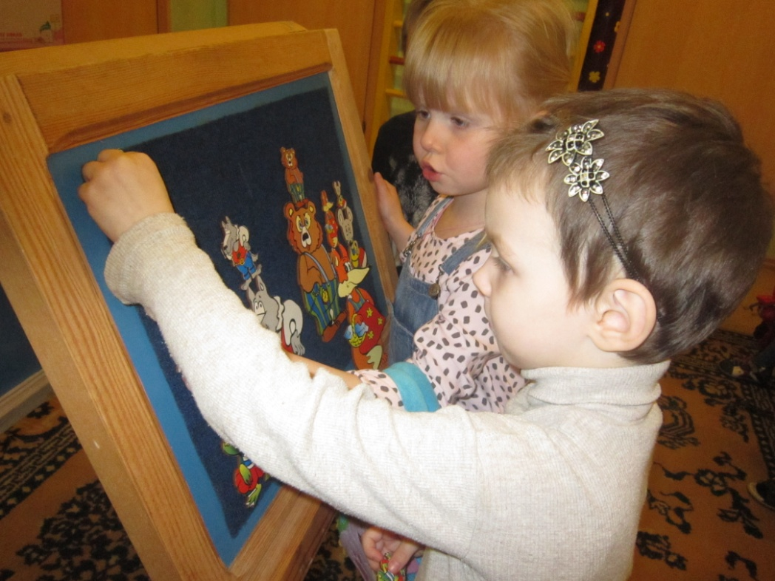
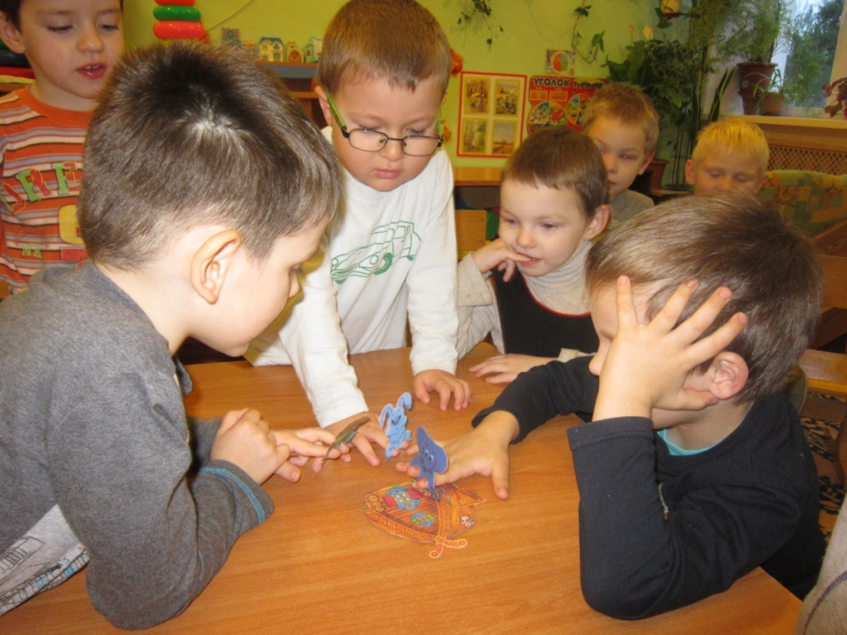
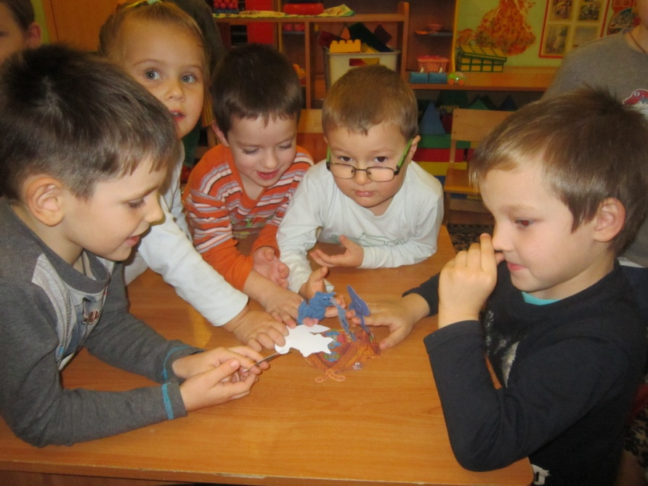
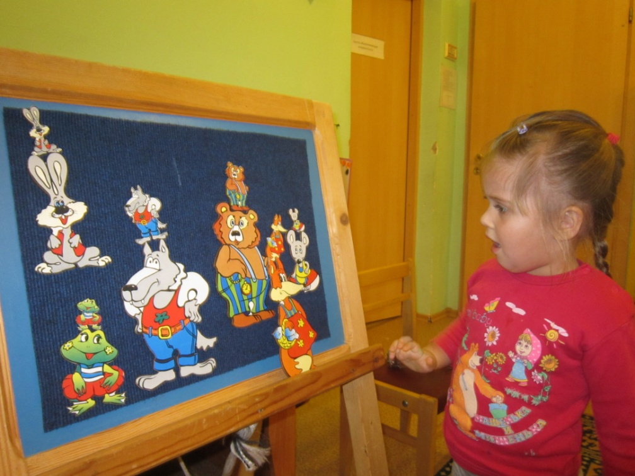
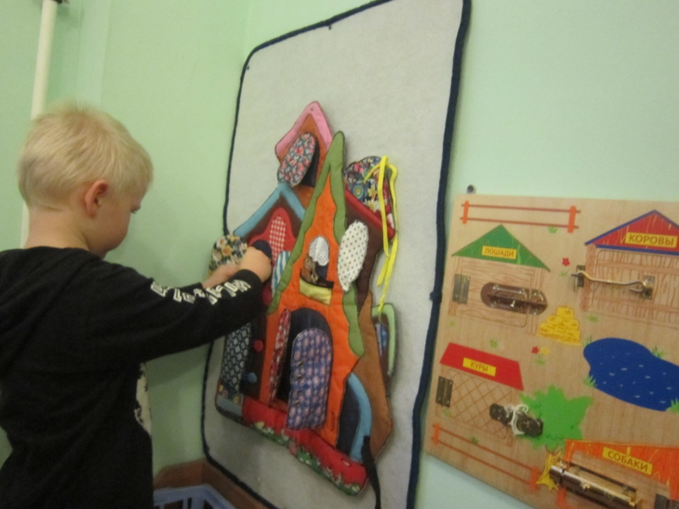
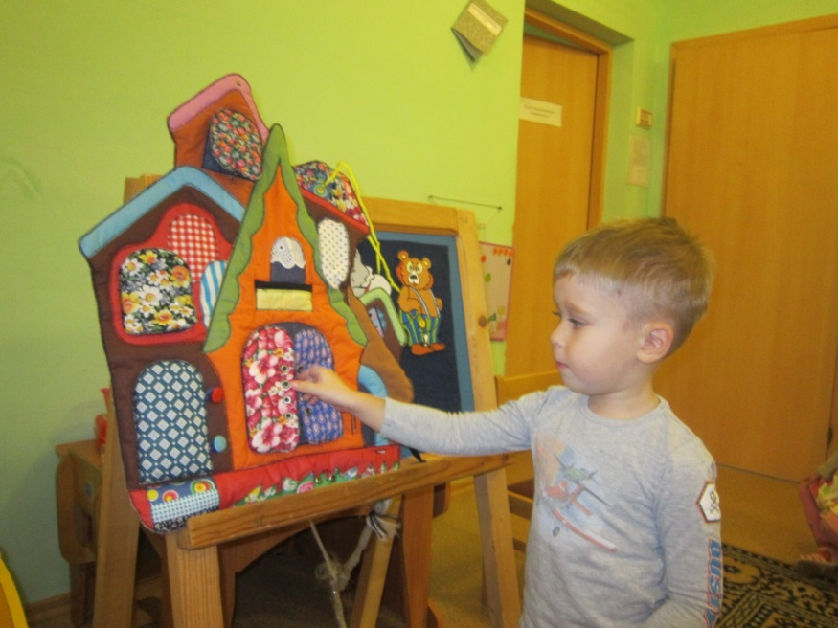
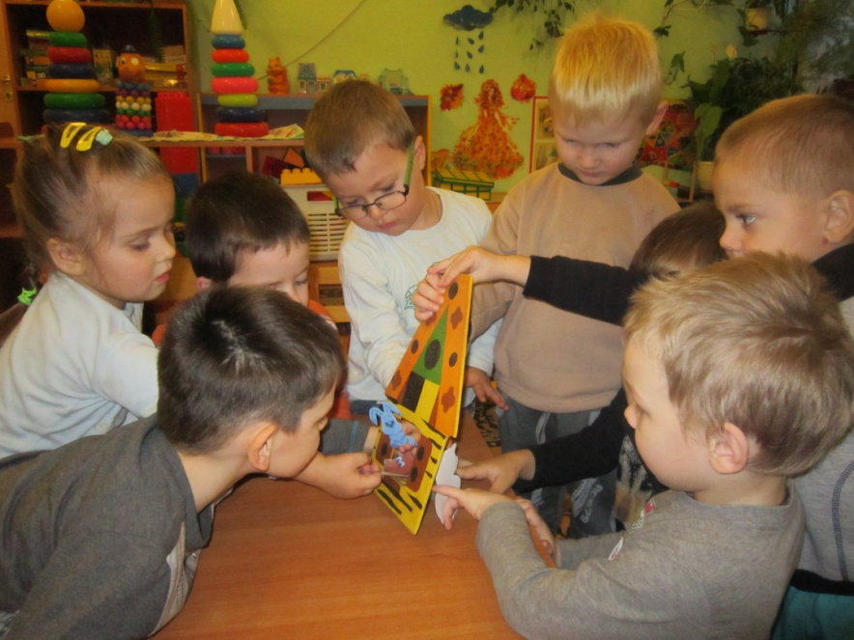
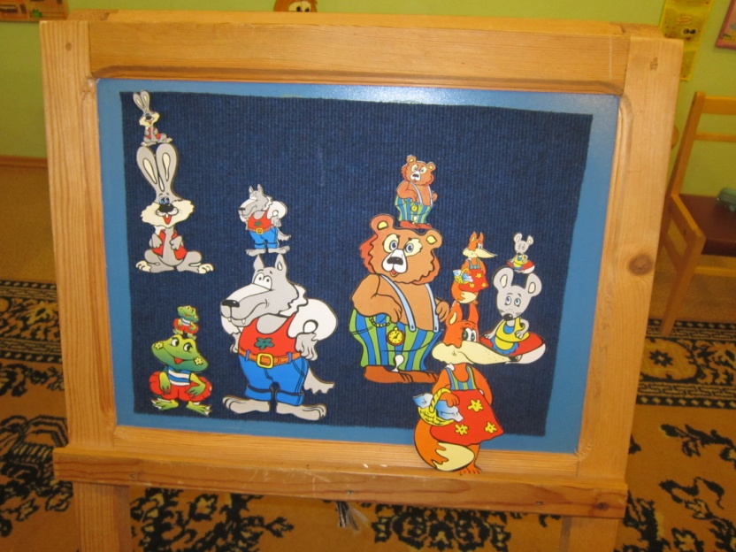
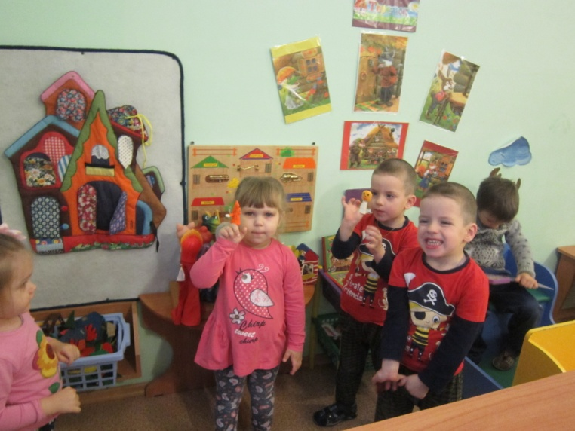
Пальчиковый театр
Плоскостной театр

Slide 10
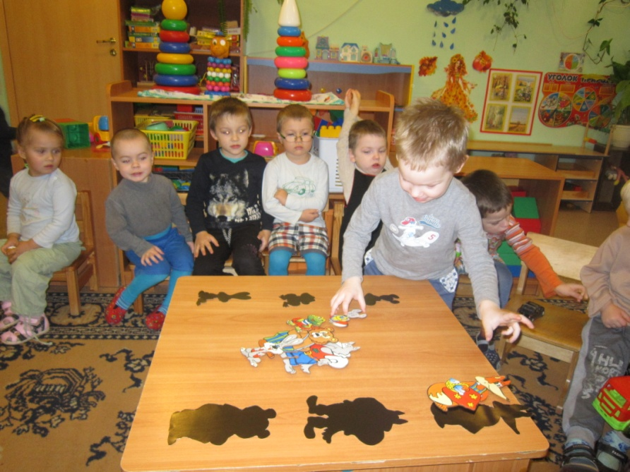
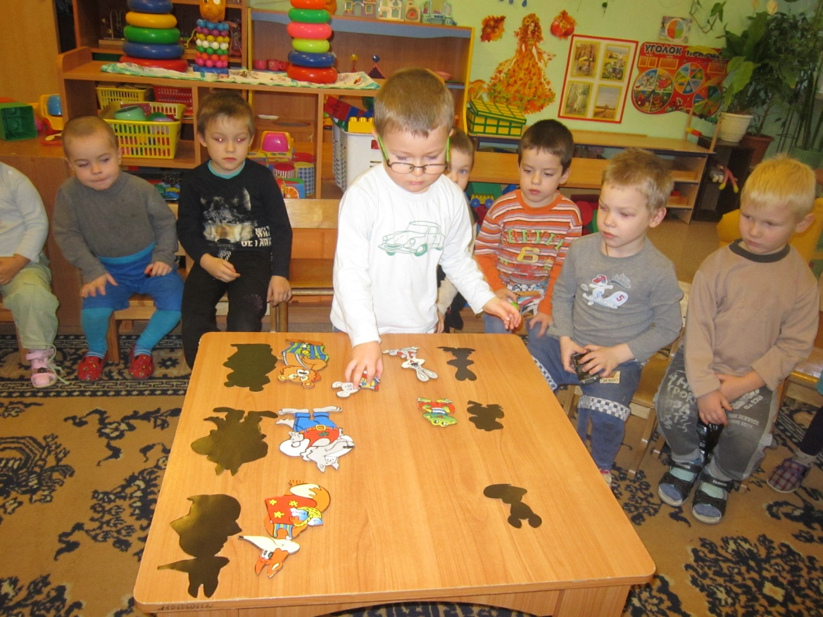
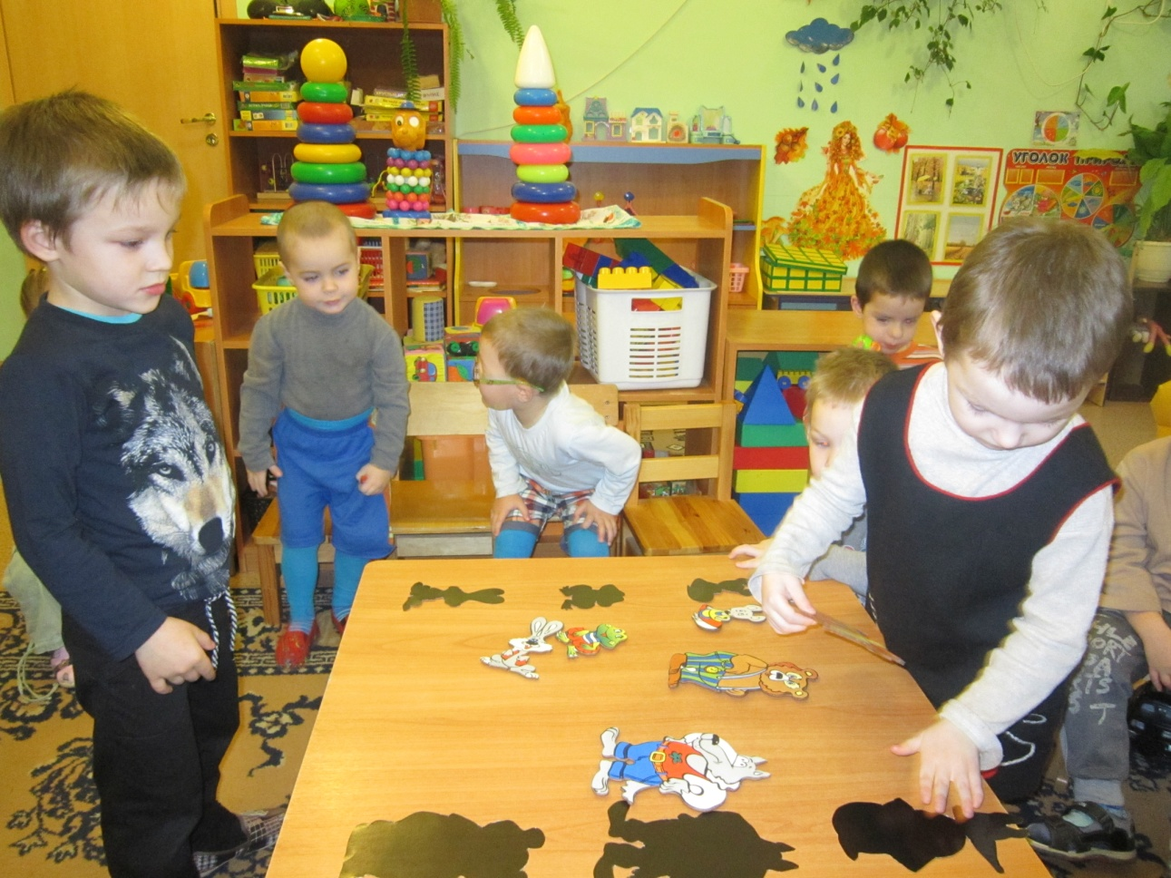
«Чья тень»
Цель:
Игра учит замечать сходство в форме предметов.

Slide 11
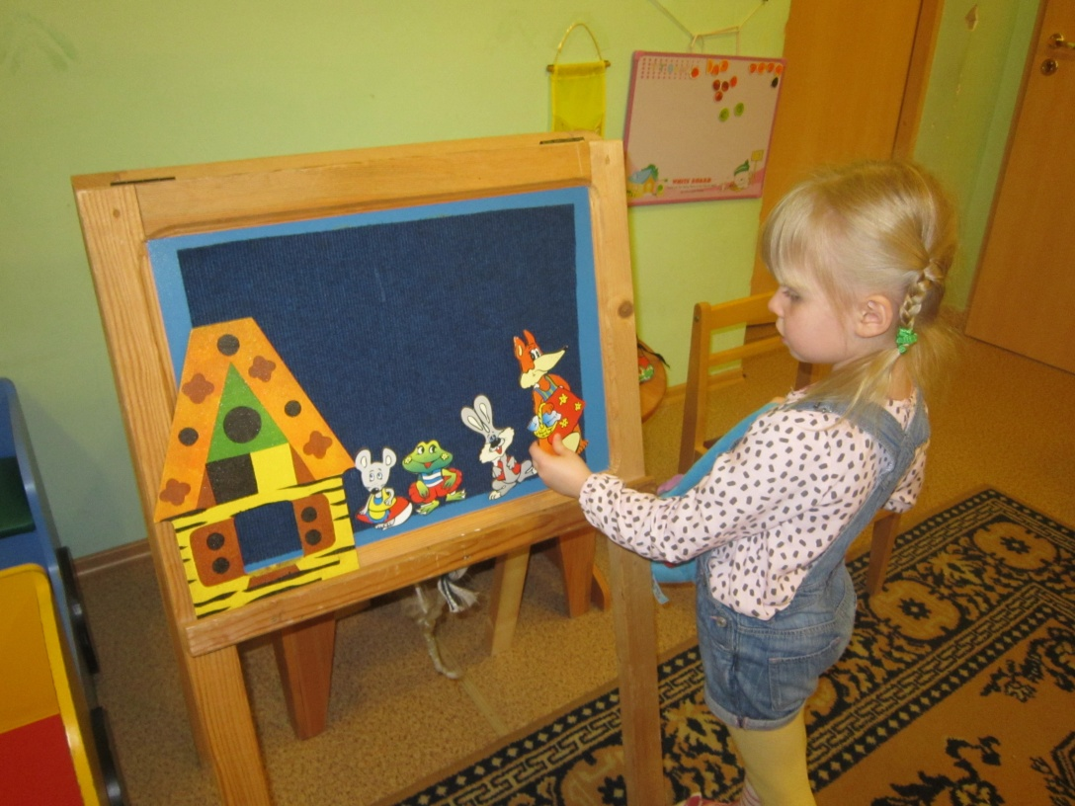
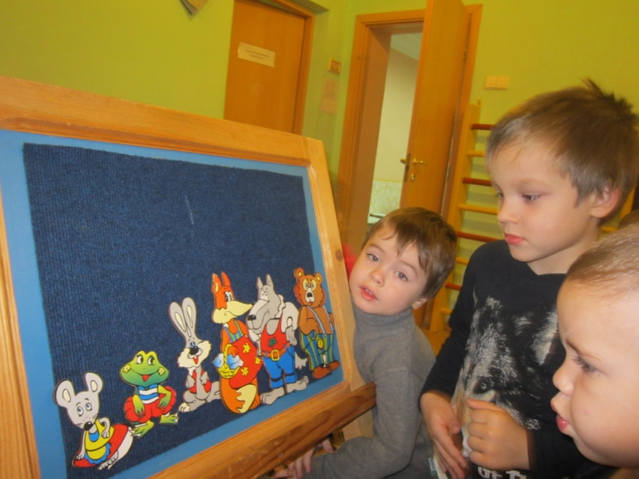
«Кто первый поселился в теремке?»
Цель:
Познавательное развитие. Счет.

Slide 12
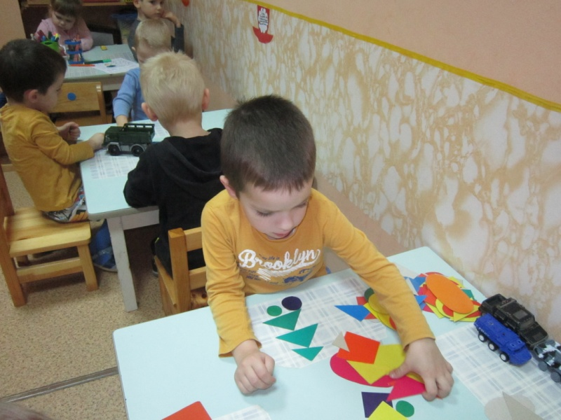
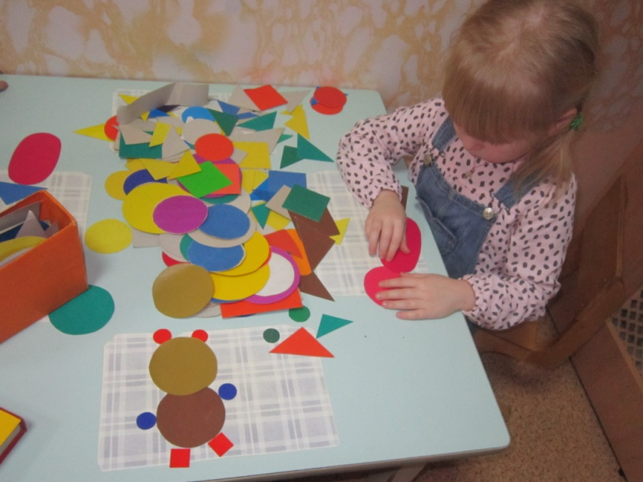
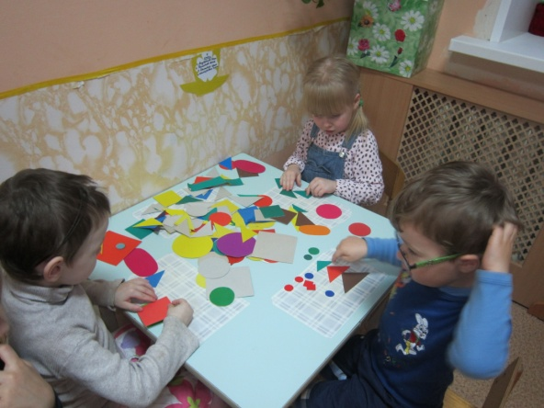
«Составь из геометрических фигур героя сказки»
Цель:
познавательное развитие. Учить составлять из геометрических фигур героя сказки, развитие творческих способностей, развитие зрительного внимания.

Slide 13
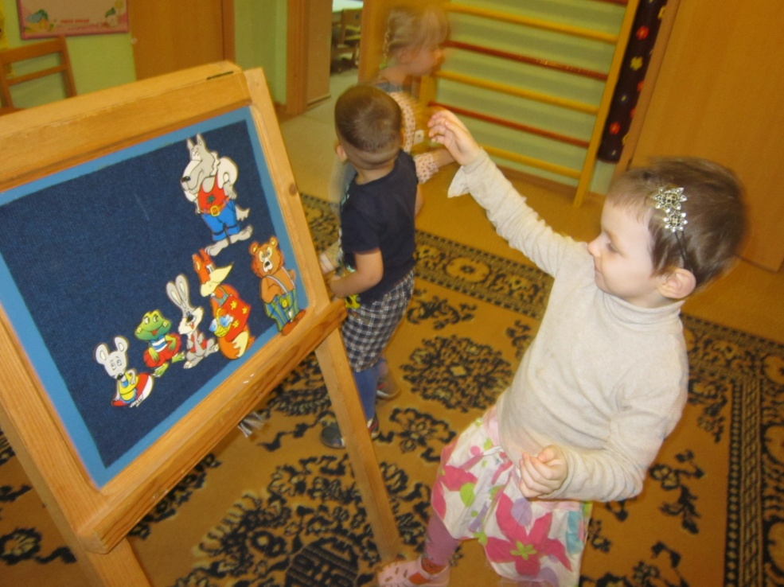
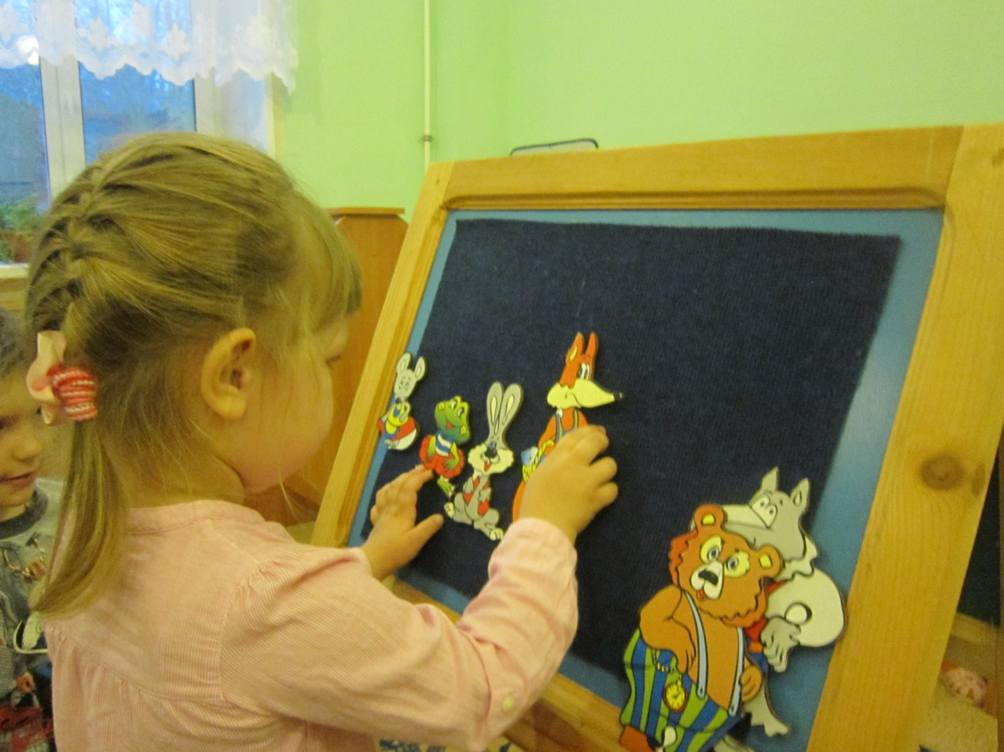
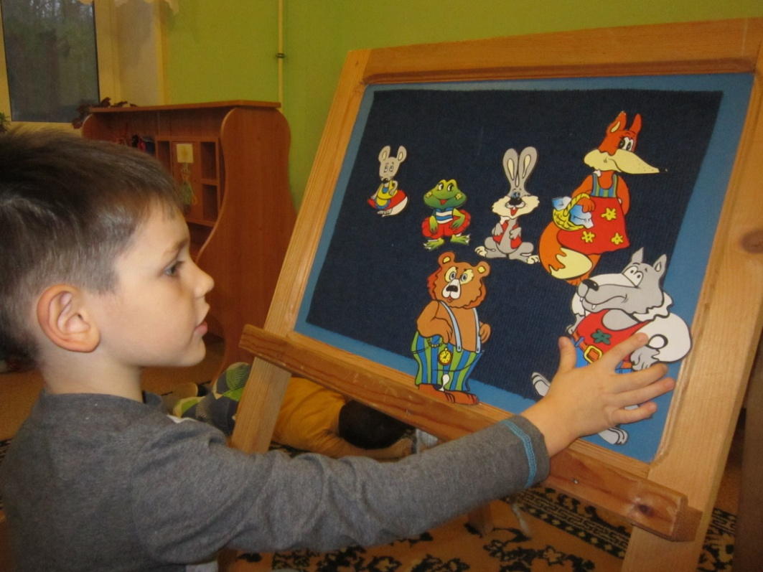
«Составь по росту»
Цель:
Познавательное развитие, развитие внимательности.

Slide 14
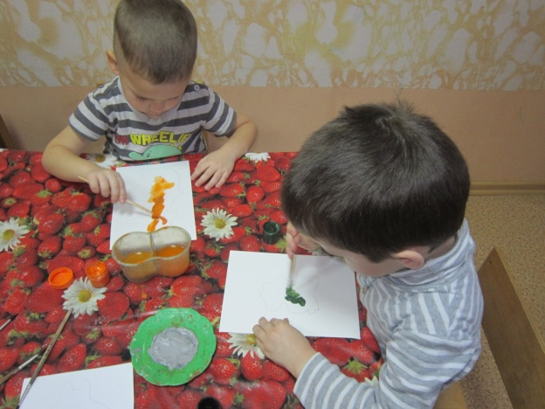
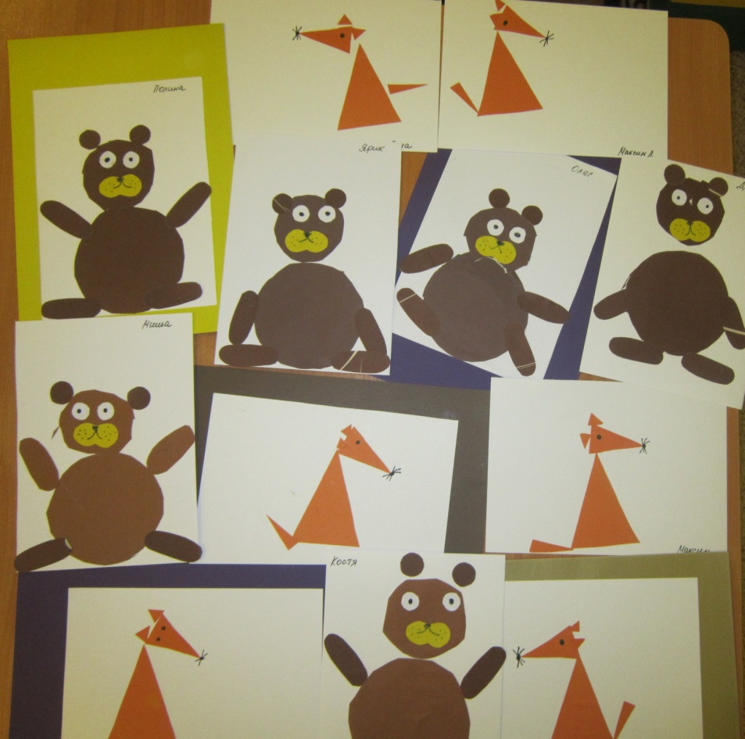
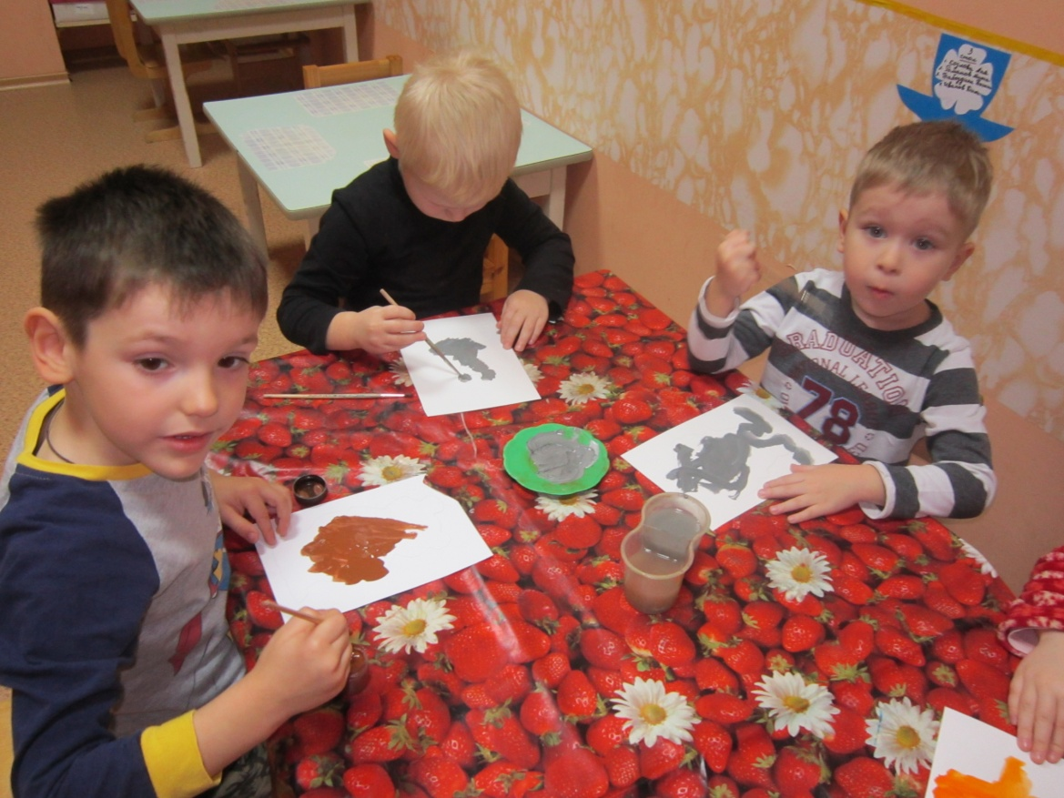
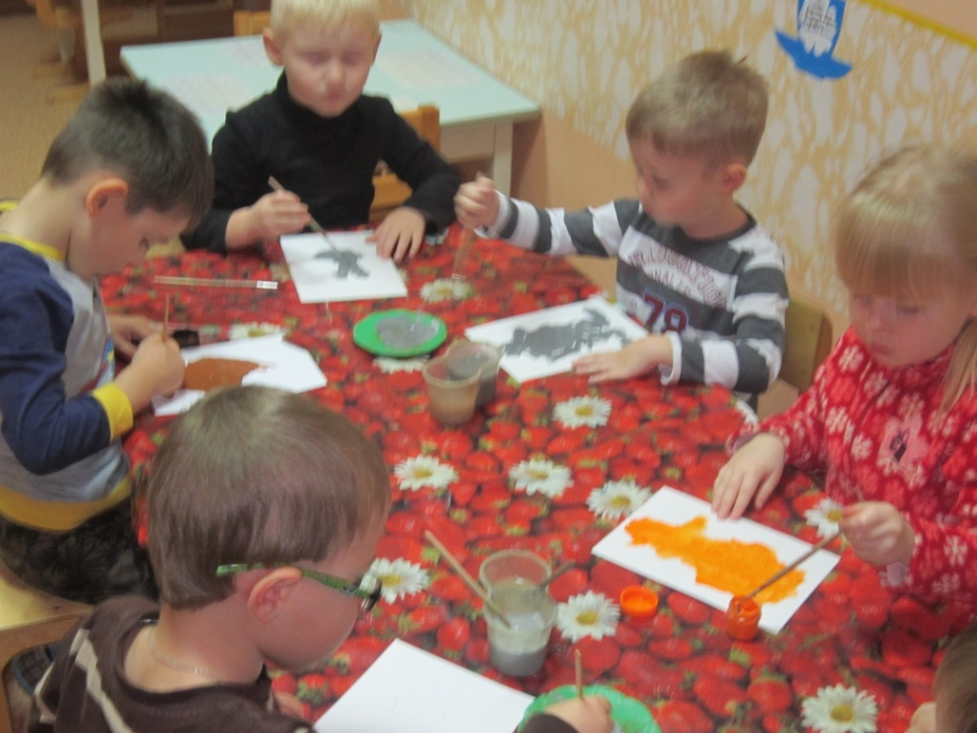
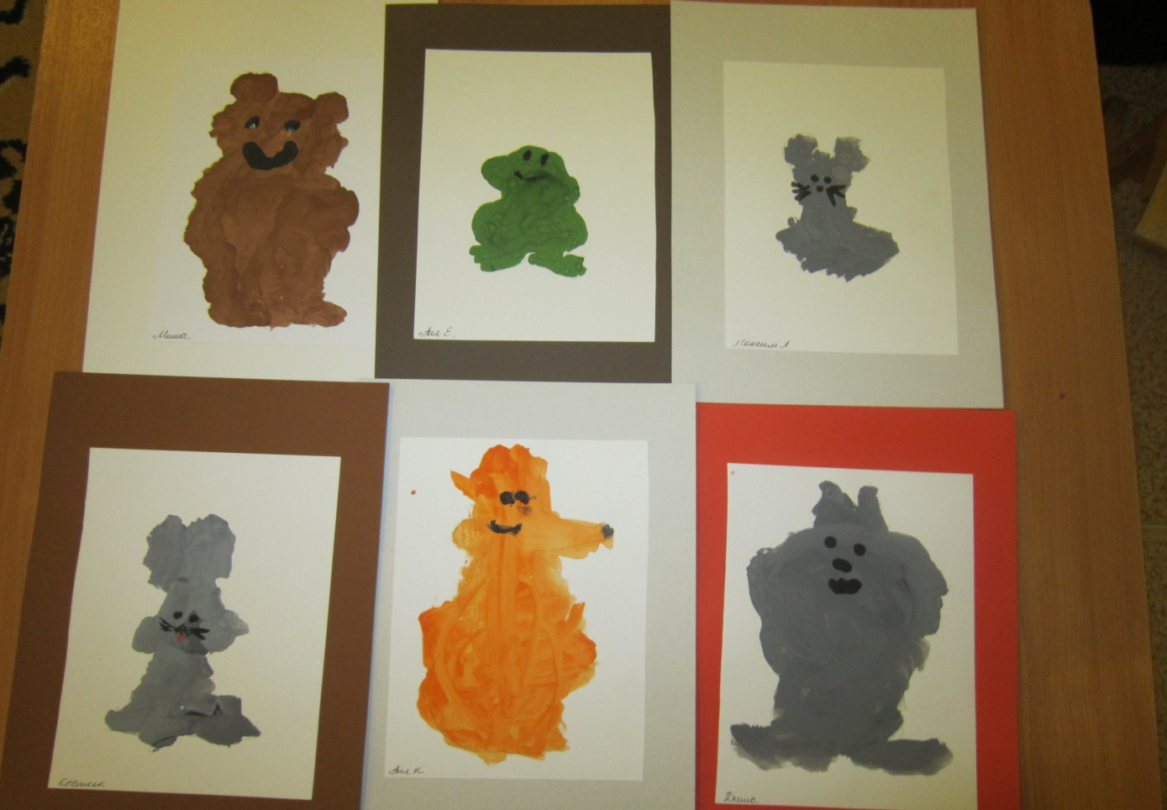
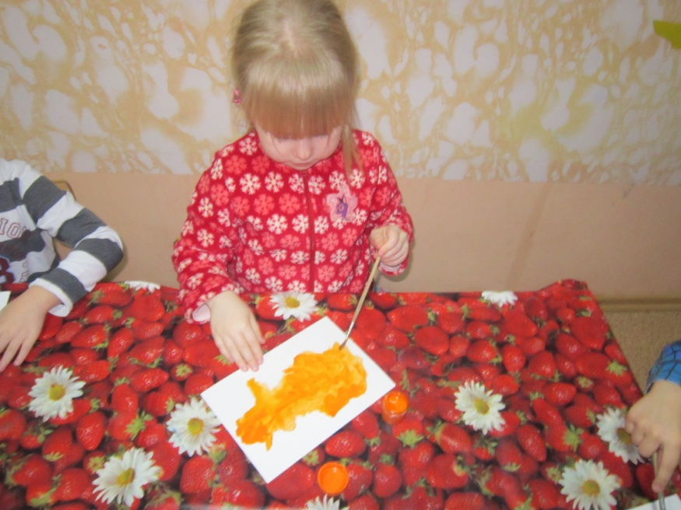
Рисуем героев сказки
Цель:
Развитие творческих способностей, мелкой моторики.

Slide 15
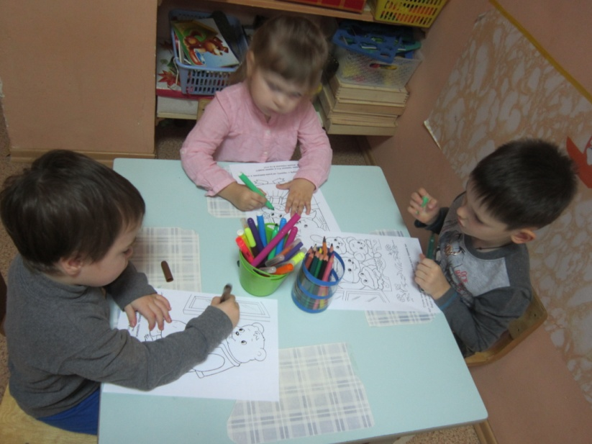
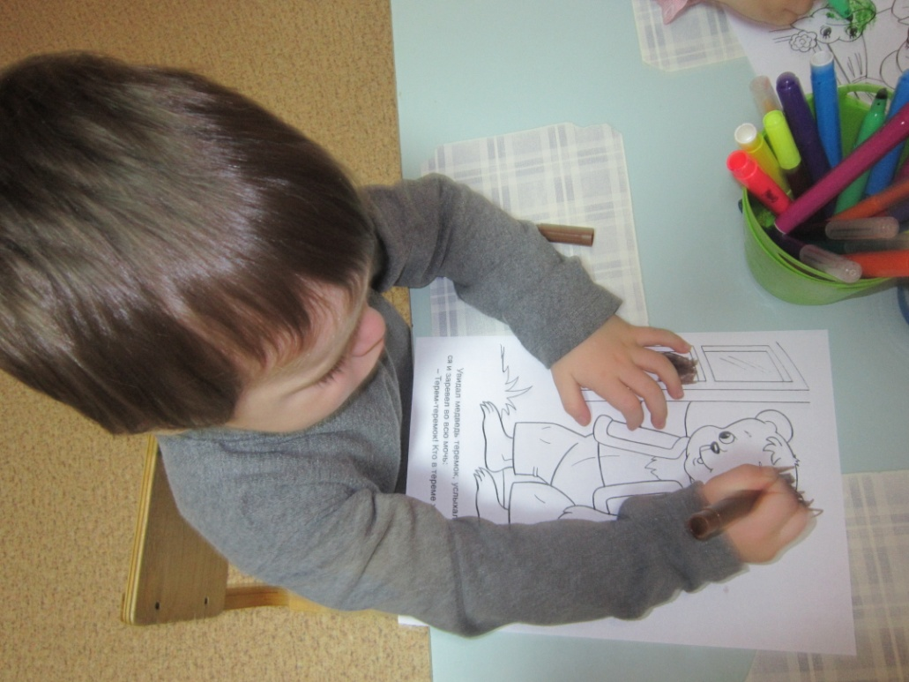
Раскраска с героями сказки

Slide 16
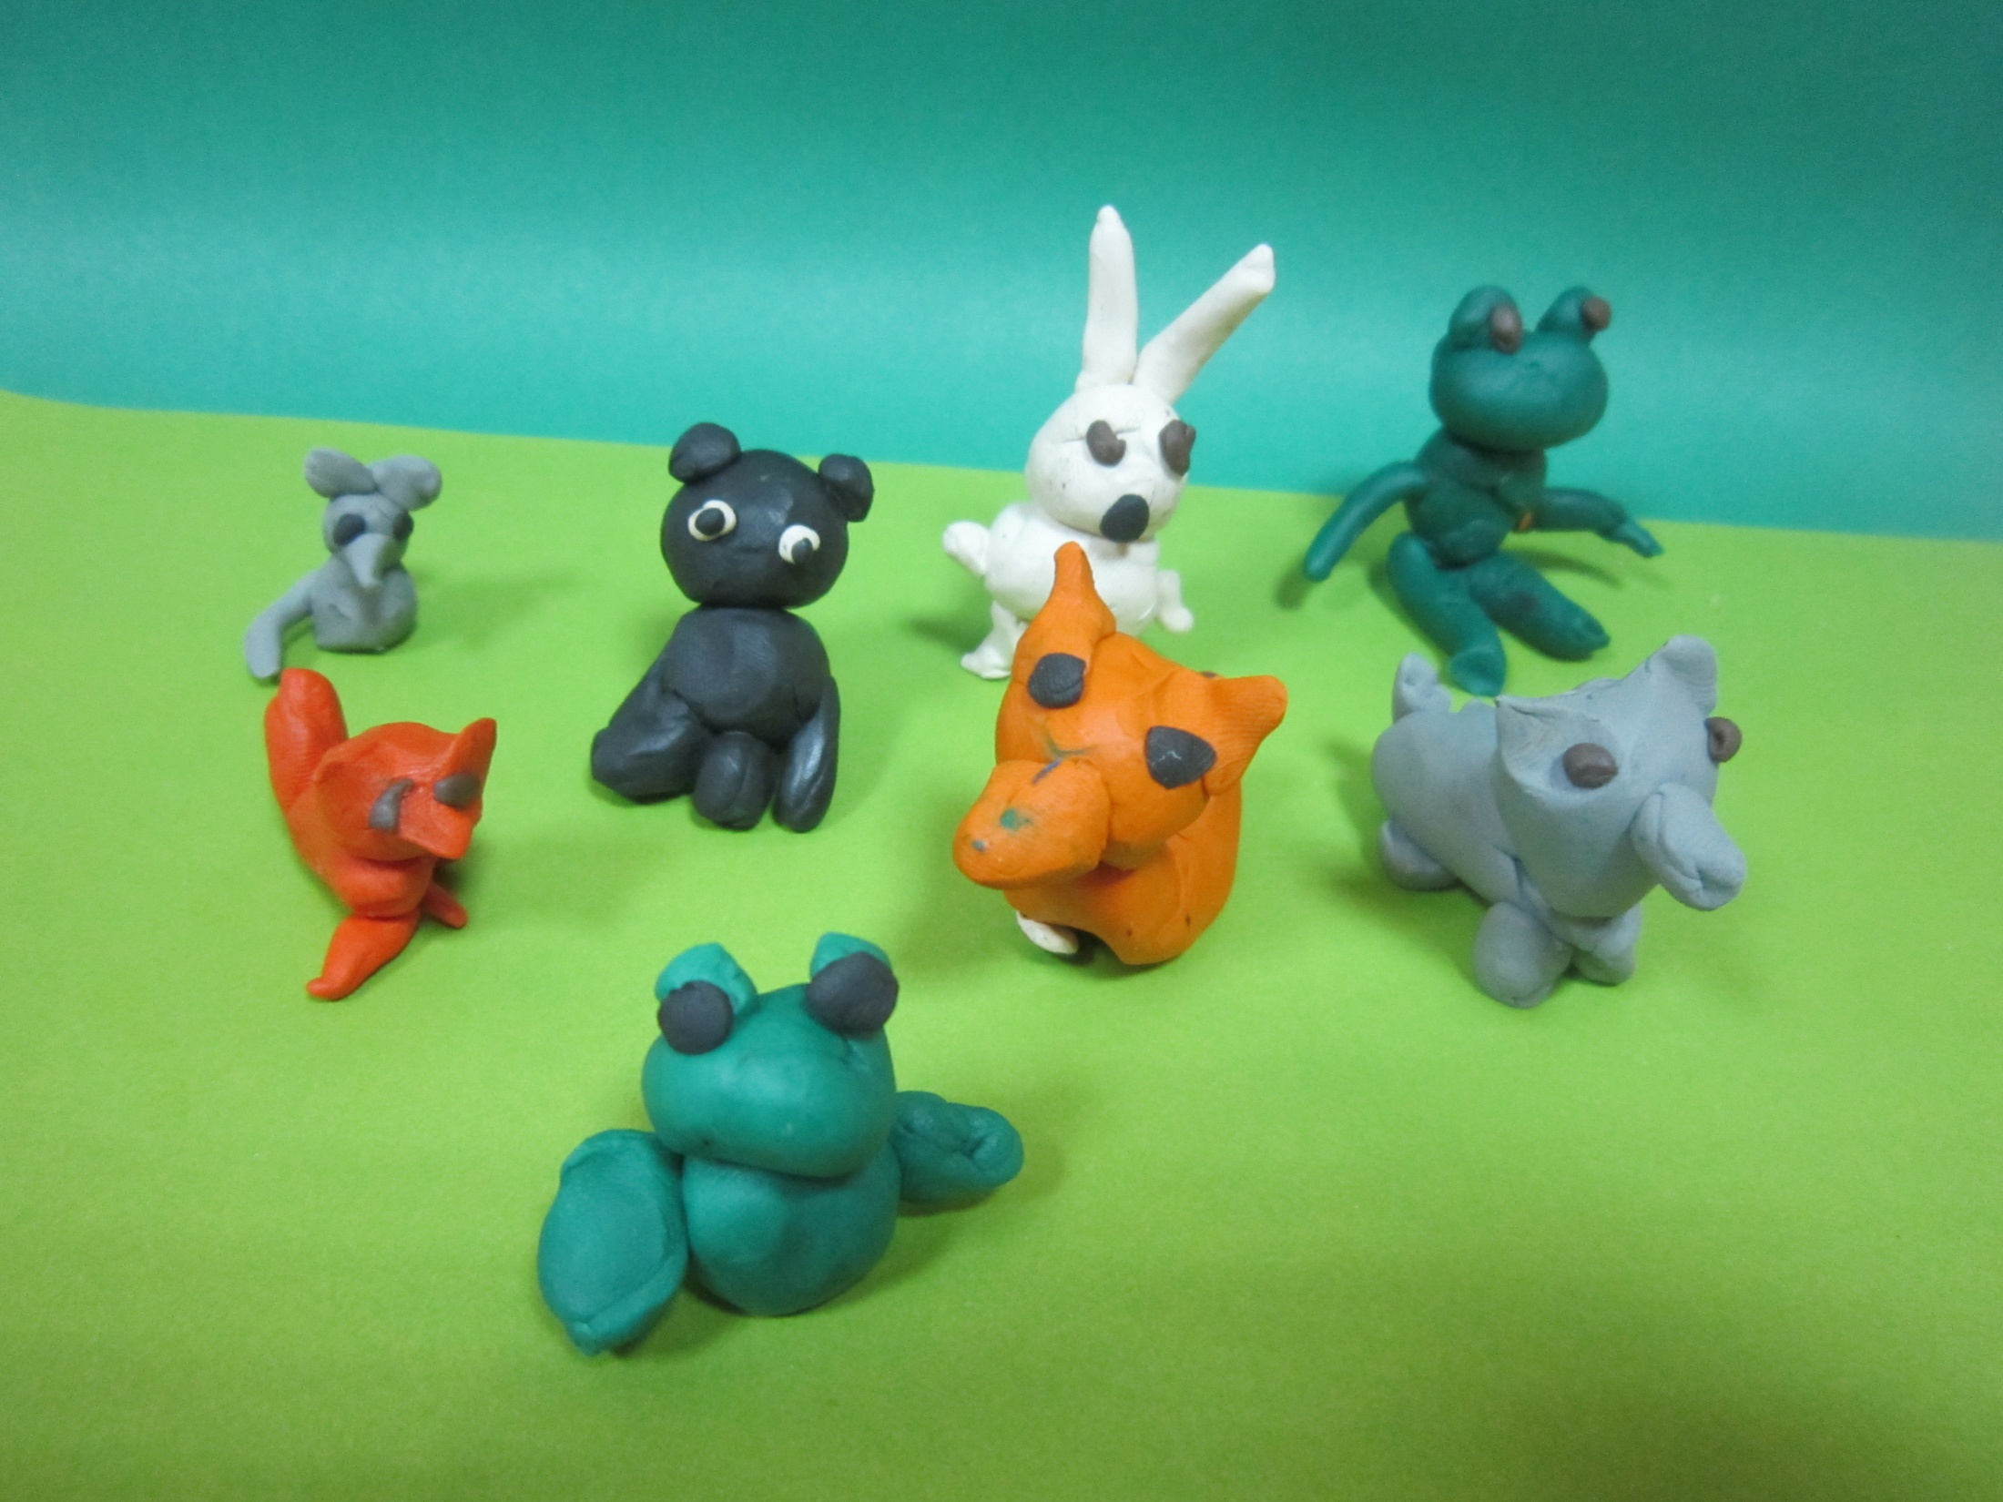
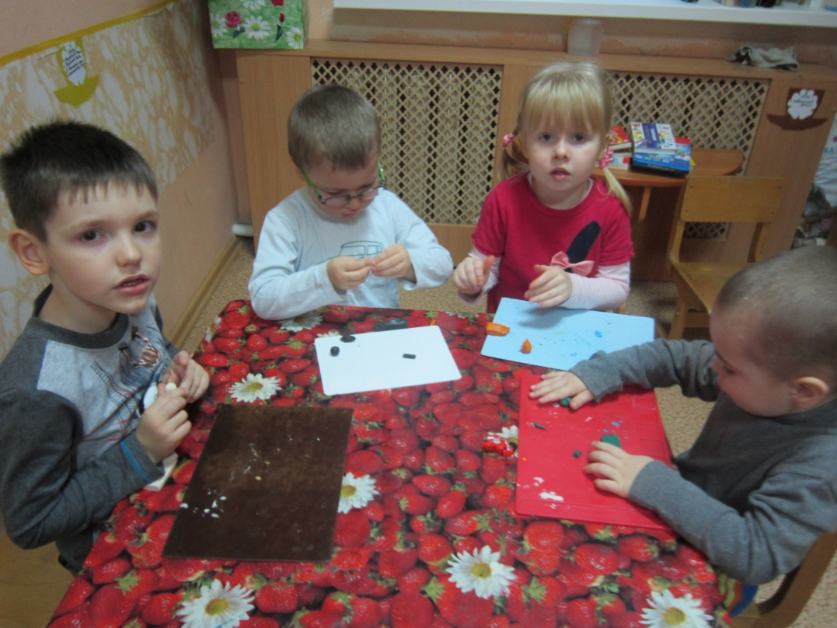
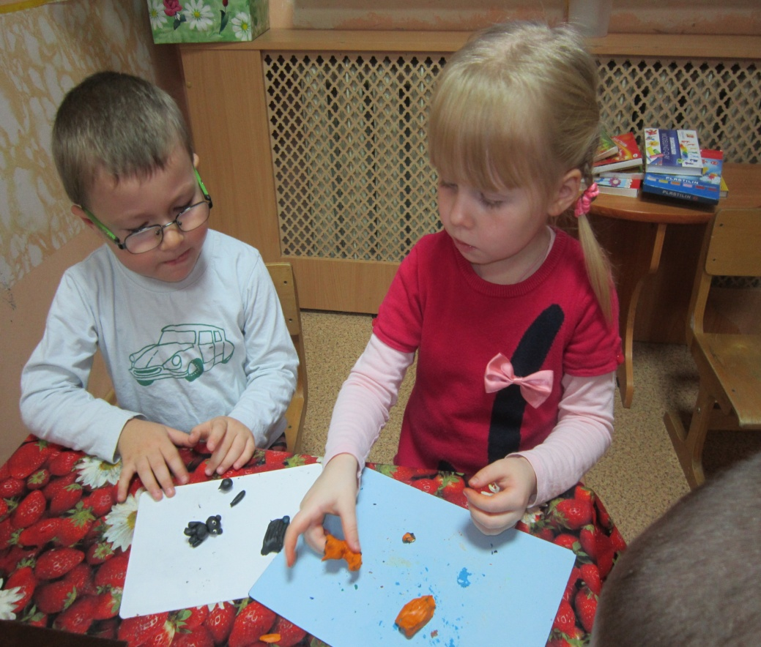
Лепим сказку
Цель:
Развитие творческих способностей, мелкой моторики.

Slide 17
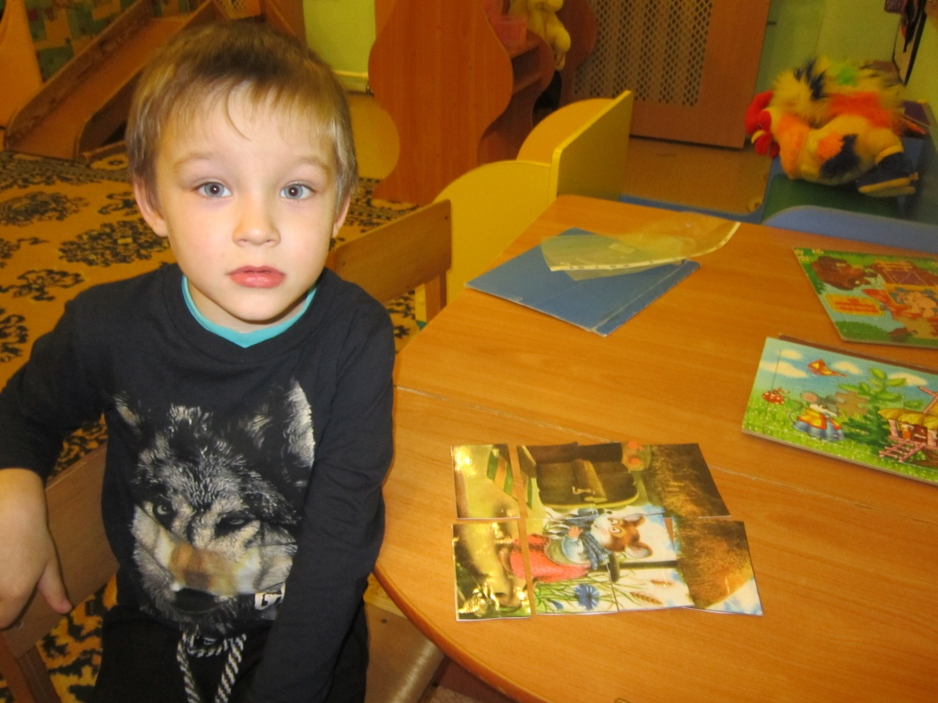
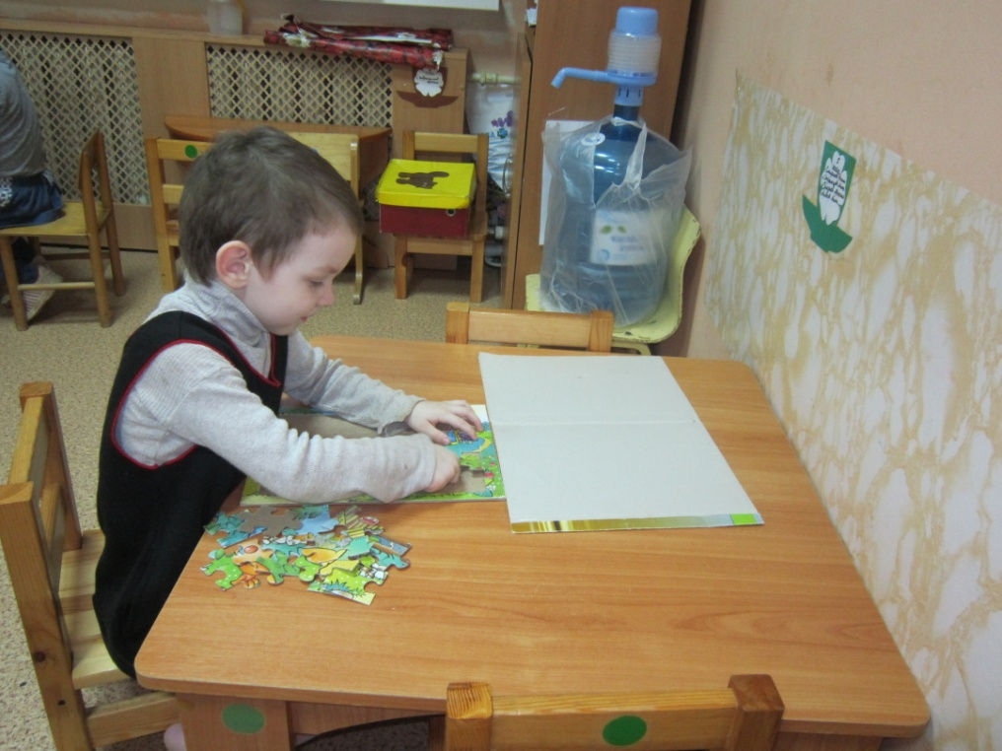
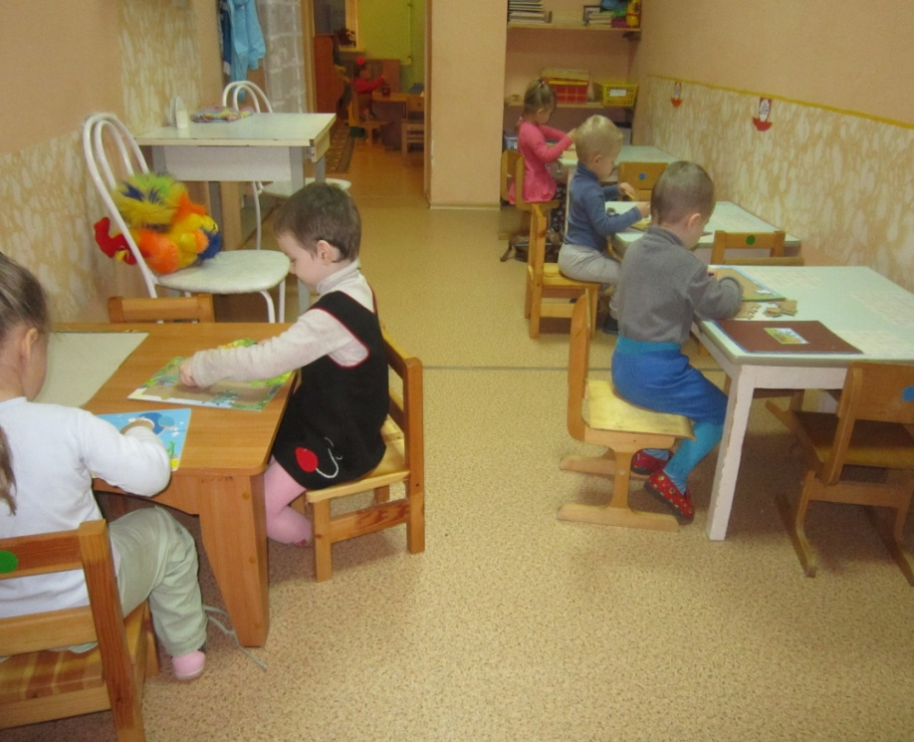
«Пазл», собери картинку.
Цель:
Развитие зрительного внимания, мелкой моторики.

Slide 18
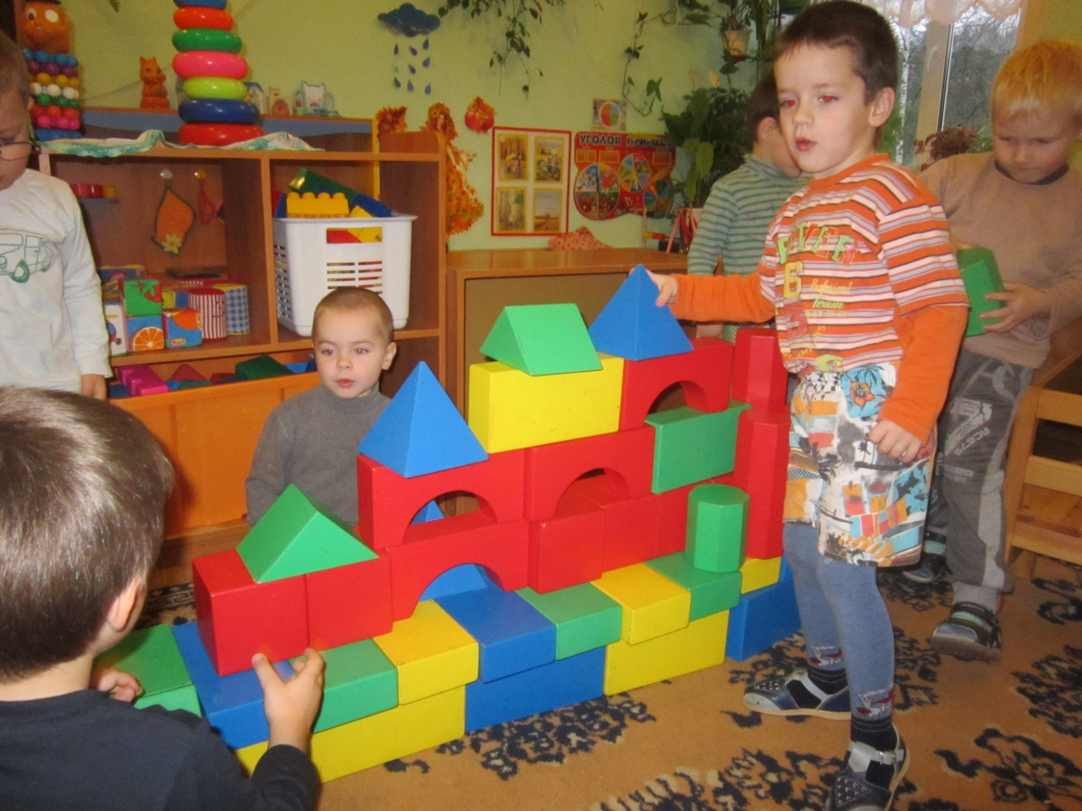
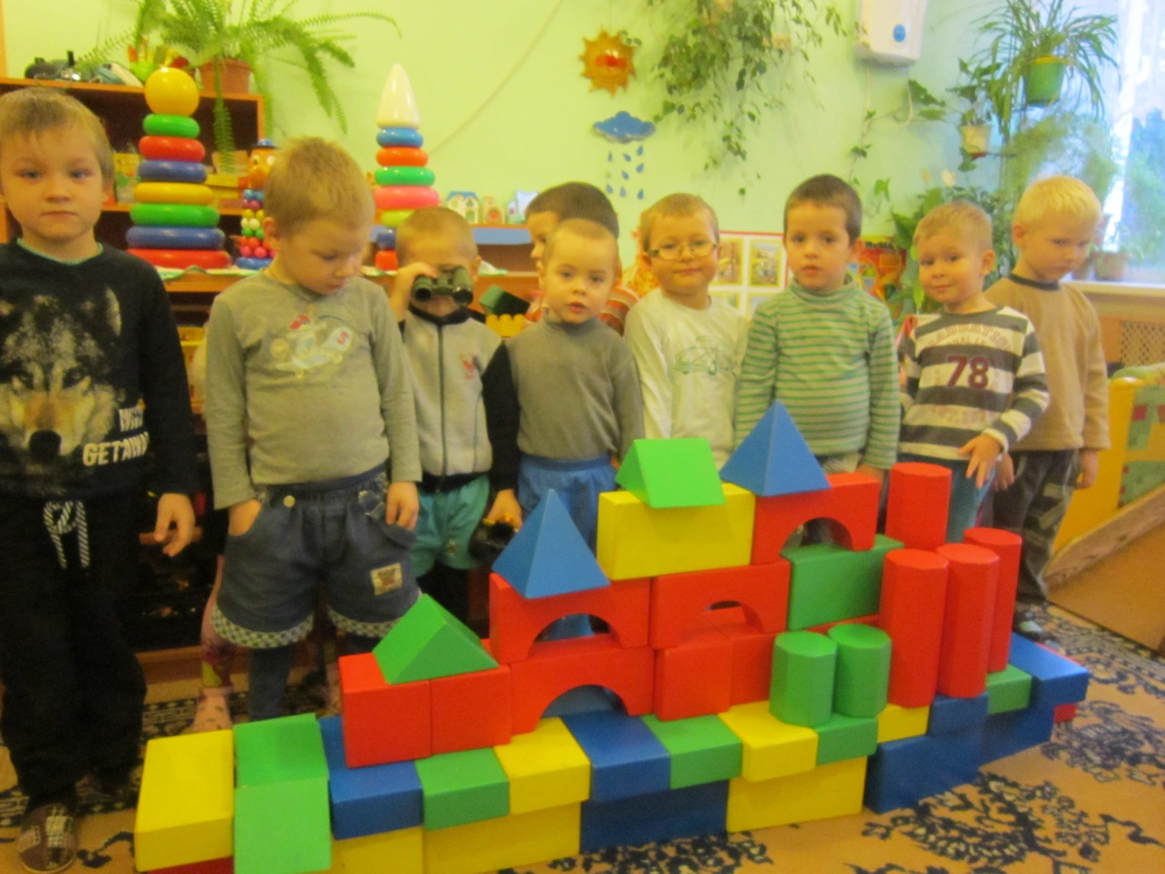
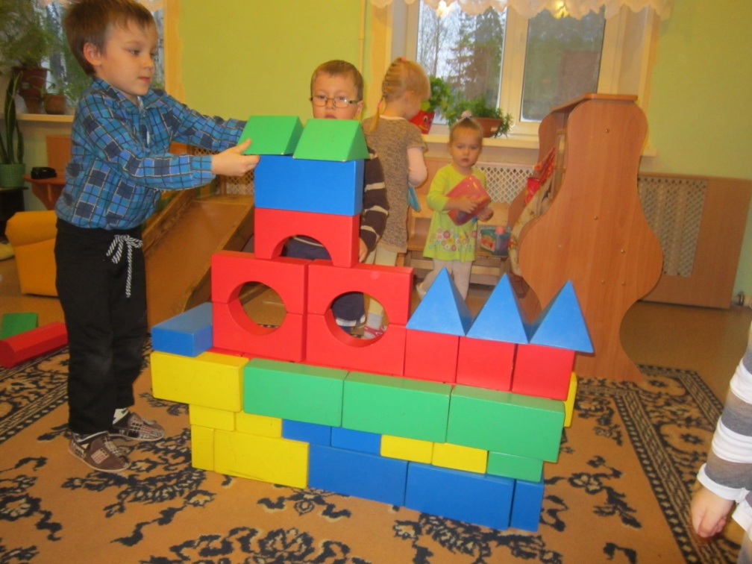
«Строим теремок»
Цель:
Познавательное развитие. Конструирование.

Slide 19
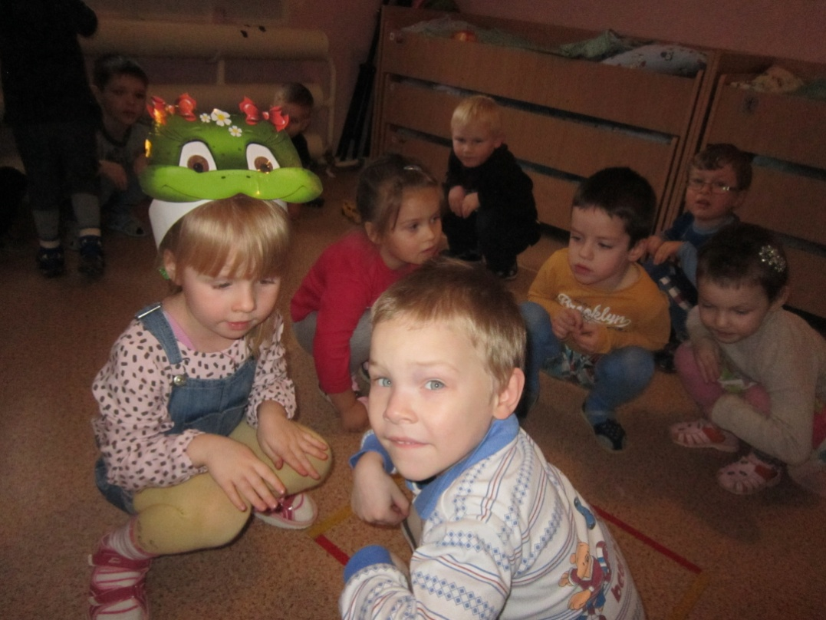
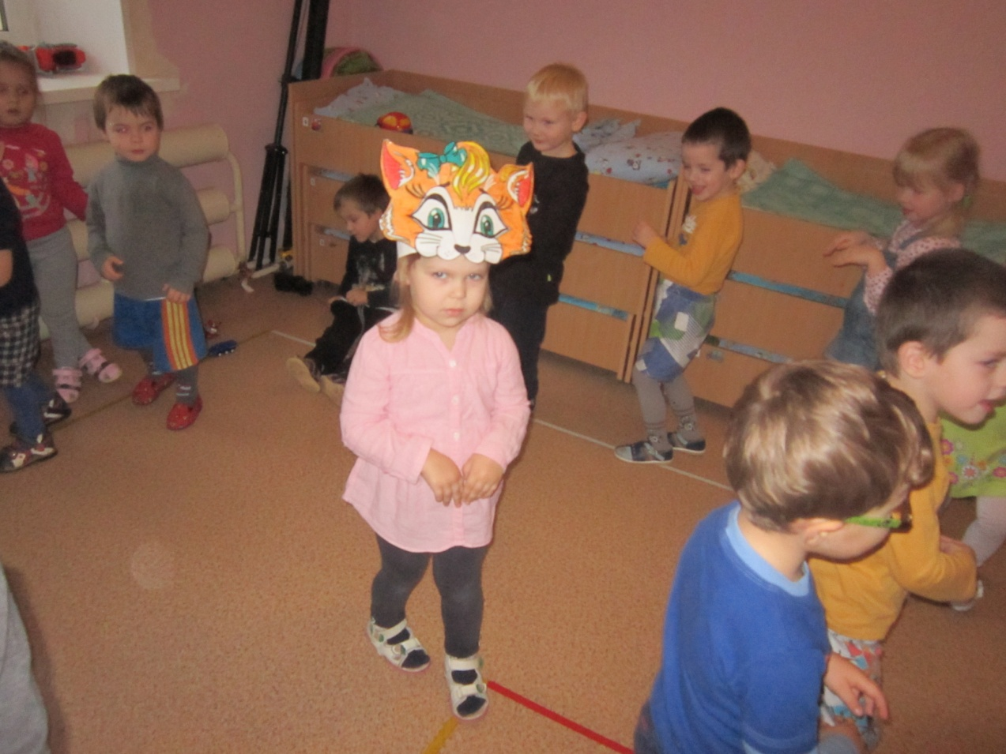
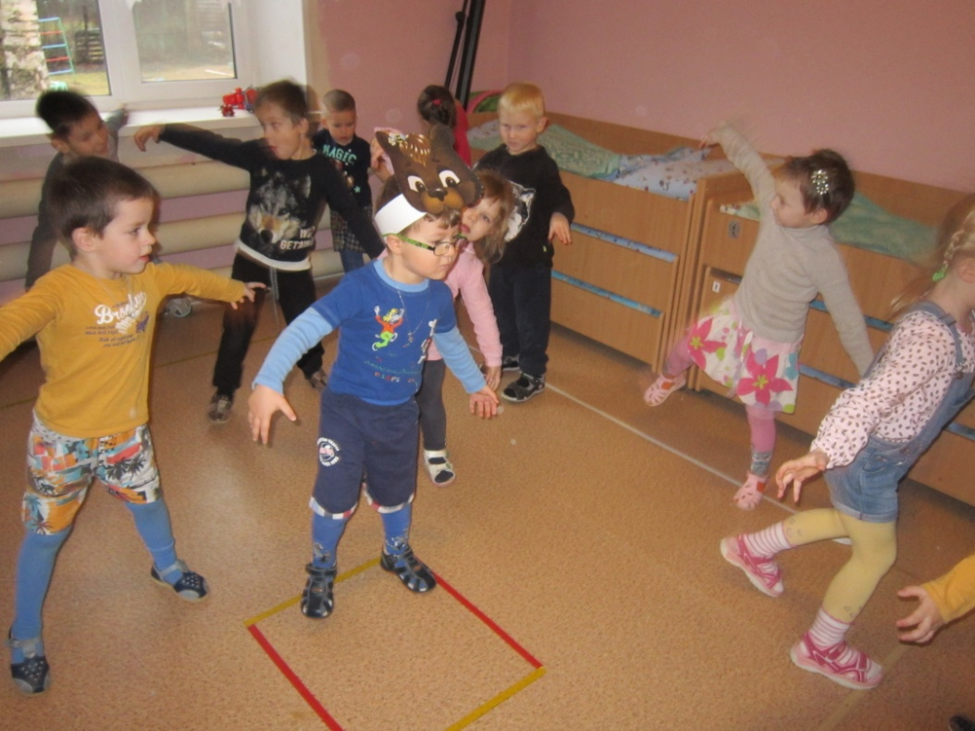
Физ. минутка
Цель:
Развитие двигательной активности.

Slide 20
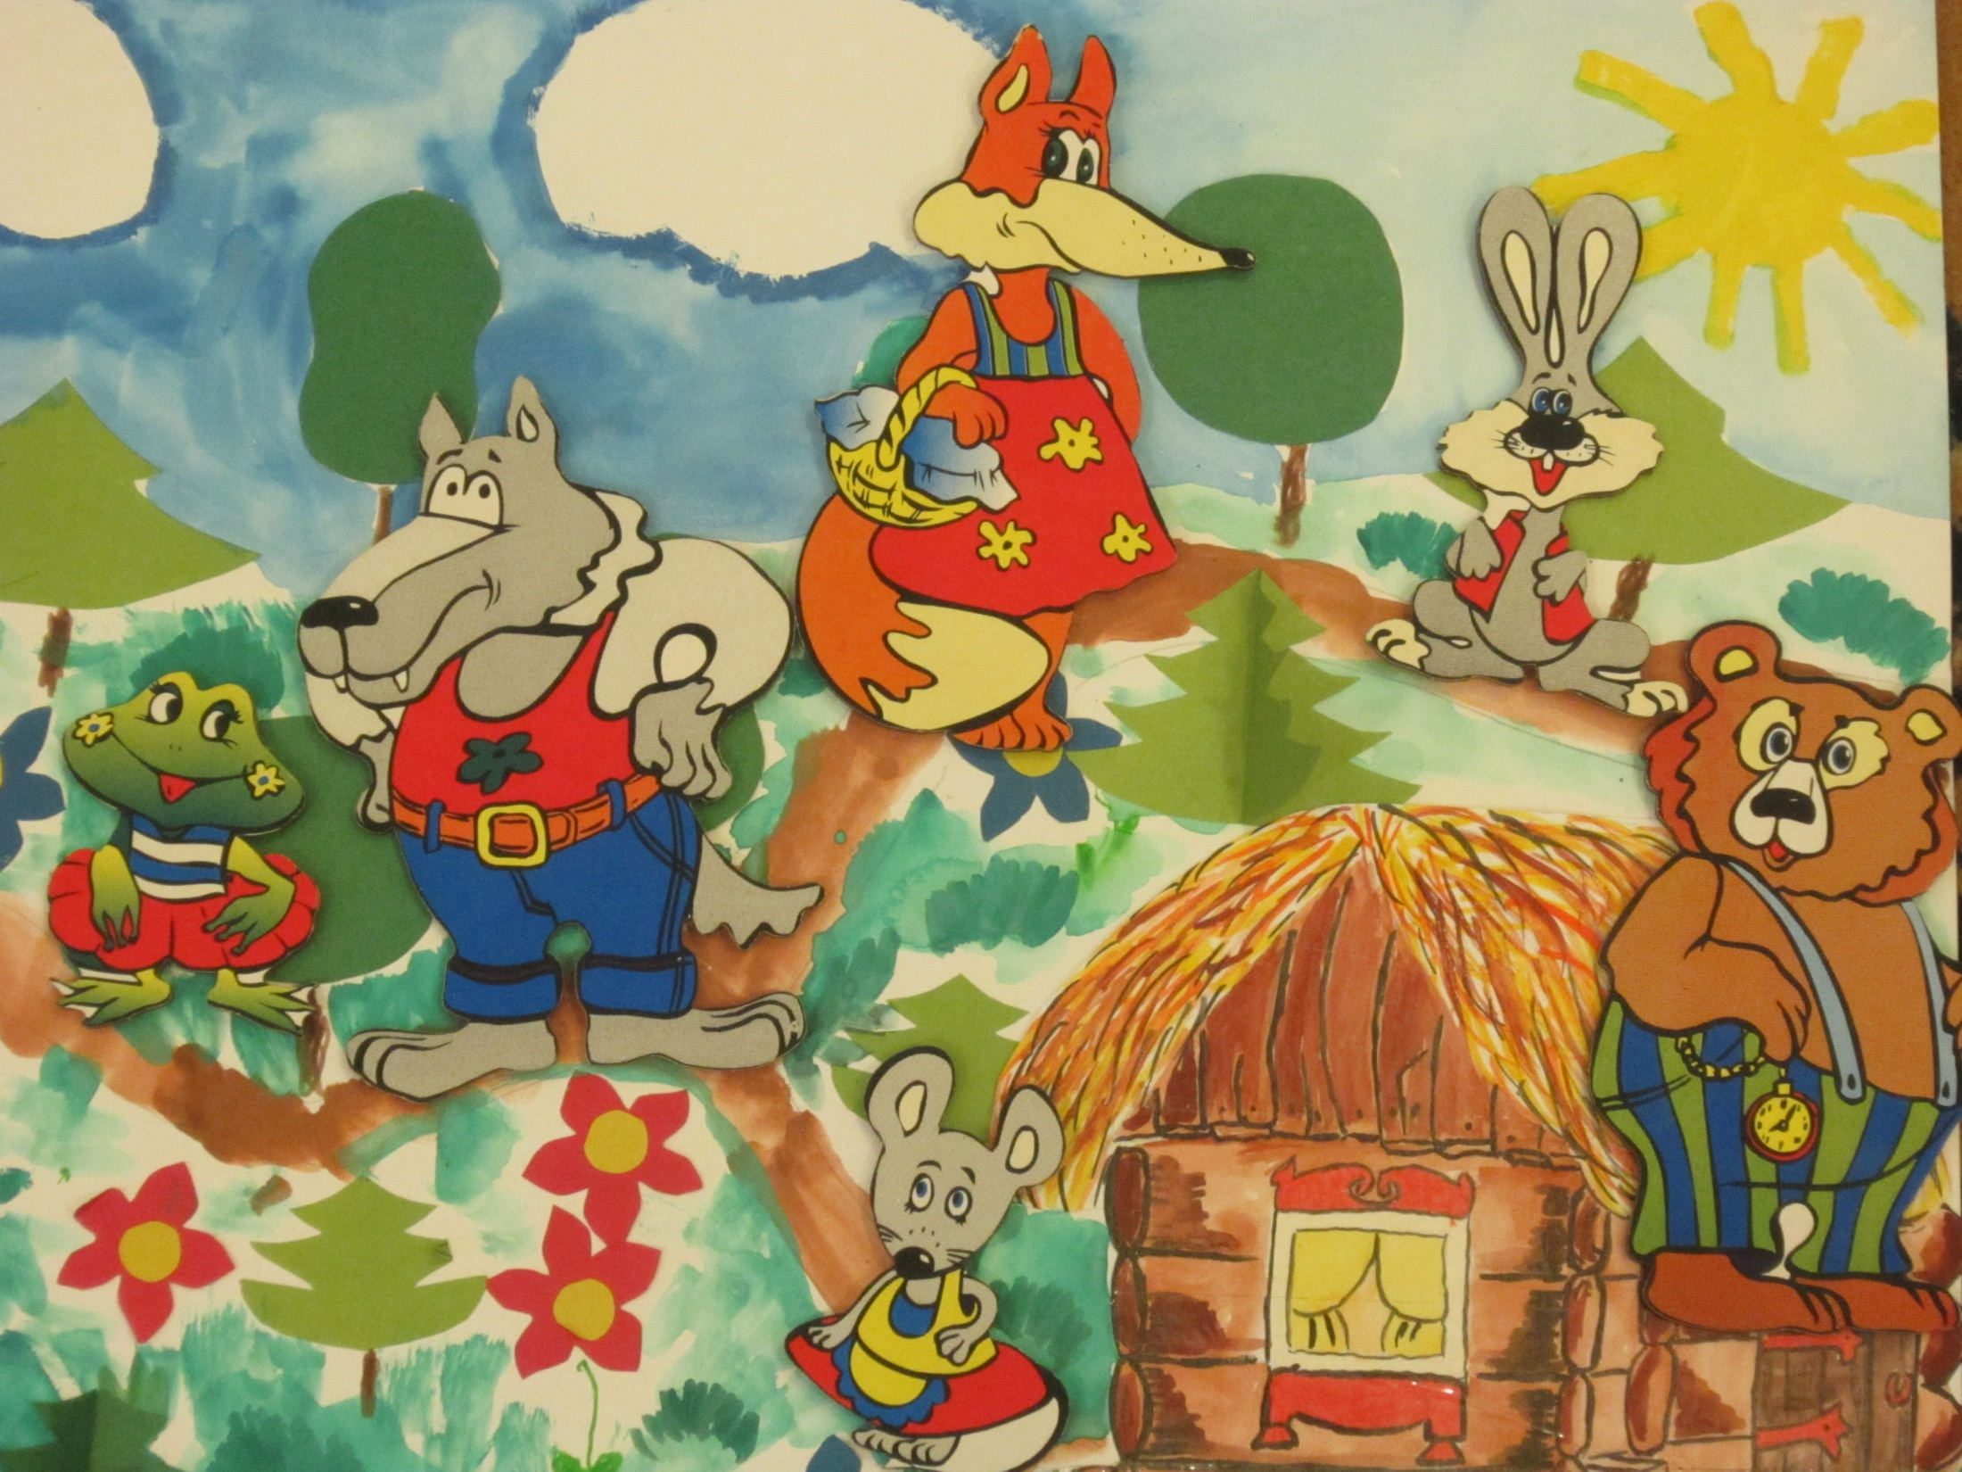
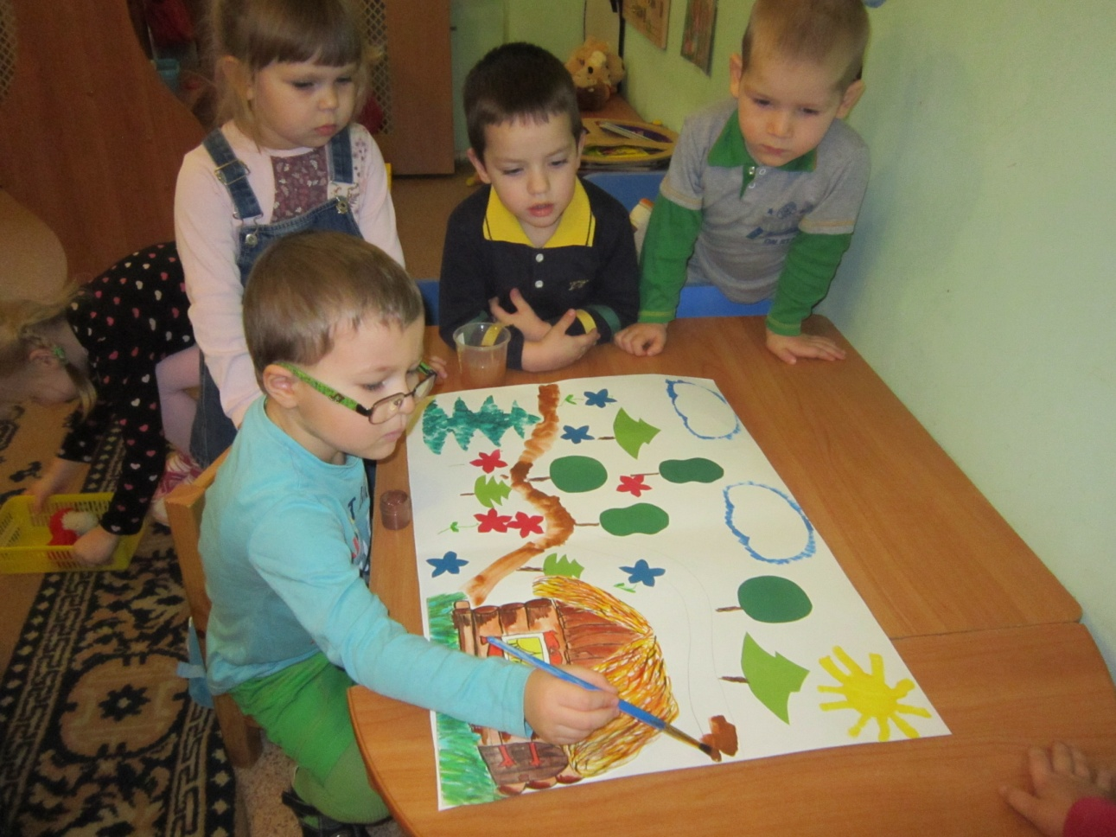
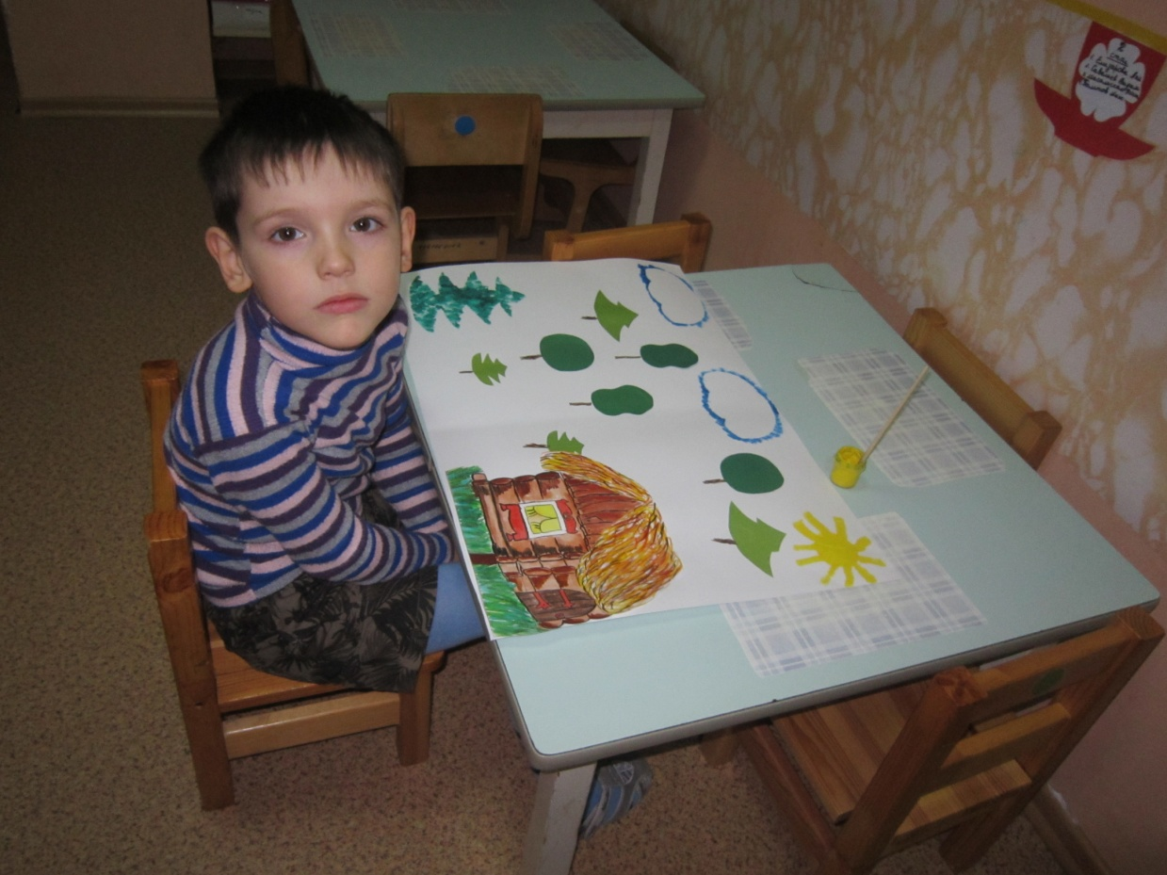
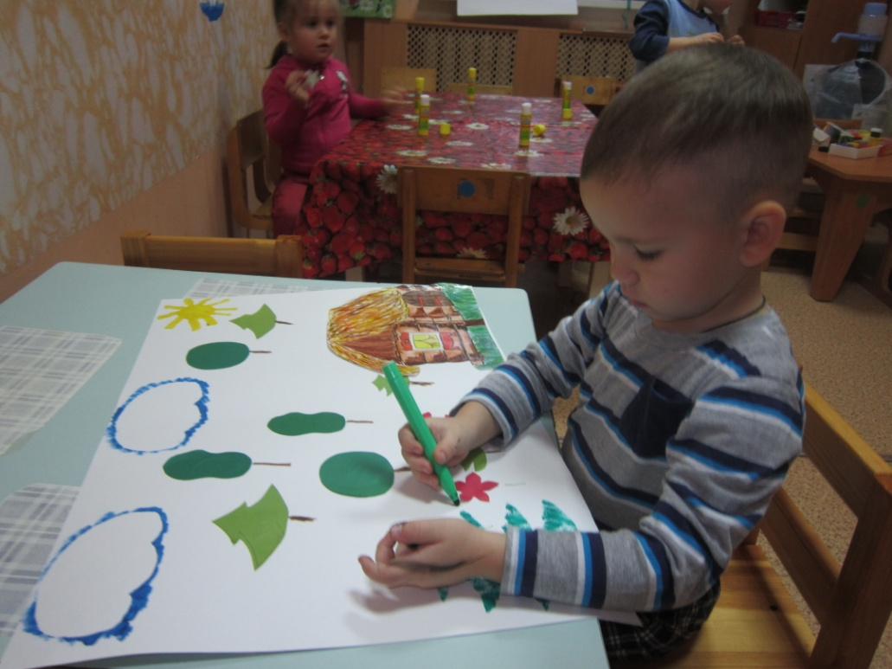
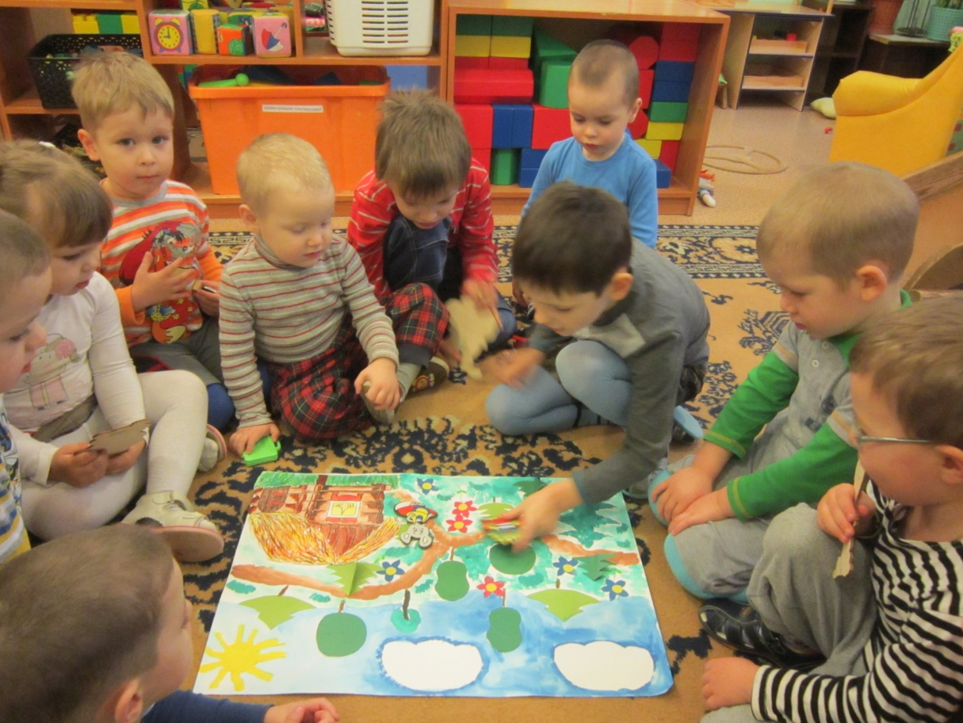
Макет к сказке «Теремок»
Цель:
Развитие творческих способностей, развитие координации движений.

Slide 21
Рисуем сказку вместе с родителями.
Цель:
Совместная деятельность детей и родителей, воспитателей.

Slide 22
Заключительный этап
Показ сказки детям старшей группы.
Театрализованная деятельность детей.

Slide 23
Проект «В гостях у сказки» осуществлялся, как увлекательная игровая, творческая деятельность, направленная на активизацию речевого общения. Интегрированный подход позволяет развивать в единстве речевую, познавательную активность, творческие способности, навыки общения, эмоциональную отзывчивость ребенка.

Slide 24
Проект подготовили воспитатели младшей группы:
Трубчик Марина Станиславовна
Шахаева Татьяна Вячеславовна
2015 г.

